Slide 1
少年事件處理與觀護處遇 —以少年毒品犯罪為例 主任觀護人 謝嘉仁

Slide 2
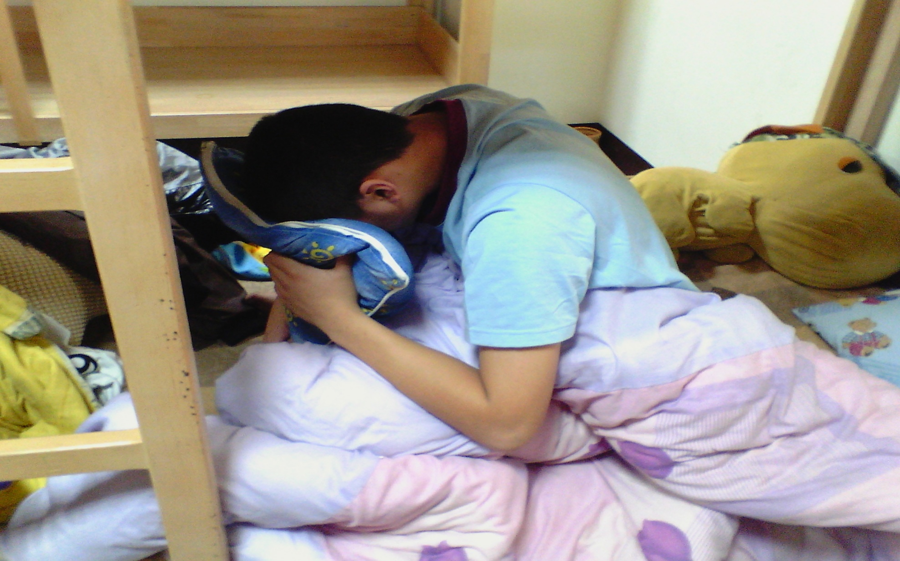
這是什麼情形？觀照〝憤怒〞的情緒

Slide 3
輔導人員觀照自己憤怒的作用力
‧人何時會升起憤怒情緒？
印地安人如何獵熊—容易失控的情緒
練習控制憤怒—宛如圍棋之佈局

Slide 4
保持可能的懷疑－身心症狀
過動症狀
亞斯伯格症
妥瑞氏症
反社會性人格
邊緣性人格
戲劇性人格
躁鬱、憂鬱、廣泛焦慮

Slide 5
反社會人格（Sociopathy）
良心發展不足：無道德感，缺乏良心譴責（無罪惡感）甚至會輕視被害人。
不負責任和衝動：傾向於在短時間內尋求立即的滿足，他們較缺乏耐心。
善於利用他人 ：對別人的需要和弱點有敏銳的觀察力，也擅長辯解與說服別人。
無法建立良好的人際關係：短期容易與人建立友誼，但因過度自我中心與不負責任致難以維持，另外，欠缺同情心、感激和悔意缺乏適當的情感反應，即情感上麻木不仁。

Slide 6
青少年工作最最最……重要ㄉ事
〝盡可能〞與少年ㄉ父母（或家長）合作—
◎充分了解家長的背景與想法
◎說明立場
◎尋求共識及角色分工
◎記得留下書面資料或證據
◎違反預期之轉化—尋求其他資源之介入，如法院

Slide 7
雲院少家分區制度
謝嘉仁 （乙） | 張玉琪 （丙） | 蔡振州 （丁） | 賴正珮 （戊） | 謝雅君 （己）
虎尾鎮 雲林國中 | 麥寮鄉 崙背鄉 二崙鄉 西螺鎮 石榴國中 正心中學 維多利亞 | 北港鎮 水林鄉 口湖鄉 大埤鄉 東明國中 | 林內鄉 莿桐鄉 四湖鄉 台西鄉 東勢鄉 斗六國中 | 古坑鄉 土庫鎮 元長鄉 褒忠鄉 斗南國中

Slide 8
少年觀護處遇之特性
處遇重視個別差異，排除「罪刑相當」
—比較傷害罪與公然侮辱罪
重視資源之介入及科際整合
—專業間之分工與合作
處遇非固定一貫，得視少年性行變化隨時調整—保護管束可撤銷改成感化教育

Slide 9
少年毒品犯罪面面觀
少年染上愛滋時……
質疑尿液檢驗報告之可信度
◎我有服用感冒藥……
◎只是喝了一杯即溶咖啡（或煙） 而已……
◎我是不小心吸到二手ㄉ……
質疑少年與成年的差別待遇
Ｋ他命又不會成癮……

Slide 10
吸食毒品行為現象
1. 睡眠少或睡眠習慣改變
2. 食慾不振
3. 多話、情緒不安
4. 反應過度激烈
5. 精神常處於緊張、亢奮
6. 妄想及行為暴躁、血壓上升
7. 意識模糊不集中或精神恍惚
8. 精神分裂傾向

Slide 11
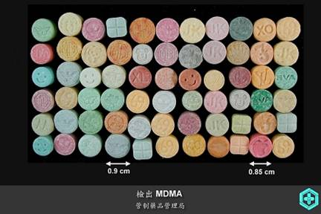
毒品真的可以讓你快樂？
毒品等級：一級海洛因、二級安非他命、搖頭丸、三級Ｋ他命、四級一粒眠
行為態樣：製造、運輸、販賣、持有、引 誘、轉讓、施用
刑事責任：強調三級Ｋ他命之轉讓及施用

Slide 12
少年事件之繫屬
審理範圍：觸法、虞犯
繫屬：請求、報告、移送
引伸思考
隨案移送（刑訴92） ｖｓ 公函函送
現行犯（刑訴88） ｖｓ 非現行犯
收容（少事法26） ｖｓ 責付
羈押（刑訴101） ｖｓ 收容

Slide 13
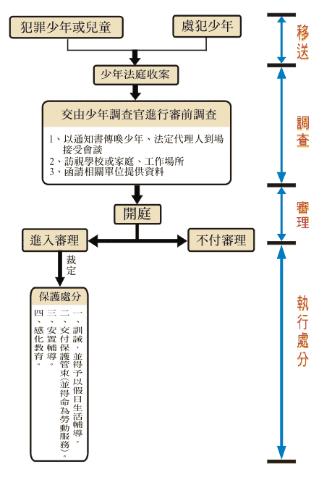
少年(兒童)犯罪事件處理流程

Slide 14
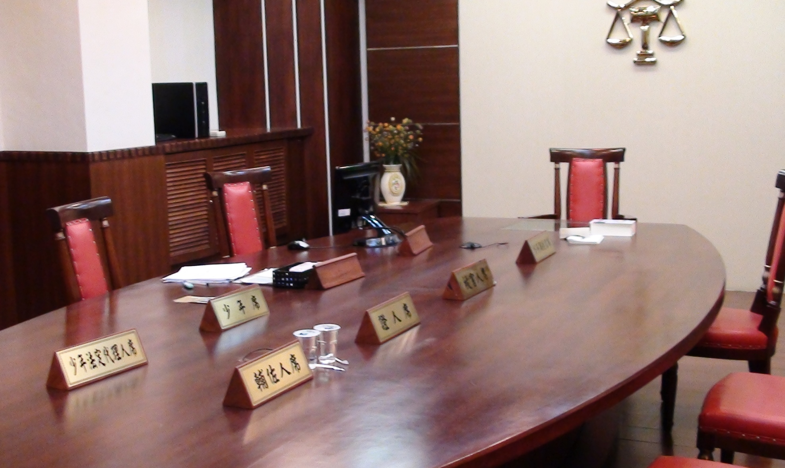
少年保護法庭

Slide 15
少年事件之特徵
虞犯之審理
審理方式—協商式審理
法庭配置—類似會議室
參與審理之人員—不著制服
秘密—非公開審理及保密規定
告訴乃論之案件—不受撤回告訴之影響
年滿14歲，非犯刑法272不得處死刑、無期徒刑
不得褫奪公權
家長之責任—強制型親職教育、負擔安置或感化教育之費用
前科紀錄之塗銷

Slide 16
未成年犯罪會被關嗎？
同行：相當成人犯之拘提
協尋：相當成人犯之通緝
收容：期間最長6個月（少觀所附設於虎尾鎮之雲林第二監獄）
感化教育：期間3年
判處有期徒刑：高雄明陽中學

Slide 17
需聘請律師嗎？
律師＝輔佐人＝辯護人＝訴訟代理人
強制輔佐案件（少事法31Ⅱ）—最輕本刑3年以上—刑法221、224之1、227第4款。
法院公設辯護人及法律扶助基金會之律師

Slide 18
重罪如何審理？（少年刑事）
年滿14歲
少事法27條—所犯為最輕本刑5年以上重罪
—以受刑事處分為適當
少年法庭先議權
程序：警局→少年法庭調查→檢察官偵查→少年刑事法庭判刑→確定→明陽中學執行徒刑→假釋付保護管束→前科塗銷

Slide 19
虞犯 —性格或環境有犯罪可能
經常與有犯罪習性的人交往者
經常出入少年不當進入之場所者
經常逃學逃家者
參加不良組織者
無正當理由攜帶刀械者
吸食或施打煙毒或麻醉藥品以外之迷幻物品者
有預備犯罪或犯罪未遂而為法所不罰之行為者

Slide 20
少年事件審理結果
處遇結果 | 處遇內容及注意事項 | 少事法
不付審理 | 相當無罪，即行為不該當構成要件。 | 28
移送管轄 | 受理後經調查，發覺其他法院受理管轄較適當者。 | 15
不付審理交機構輔導 | 雖符合構成要件，但情狀輕微需社福體系介入。 | 29
不付審理交家長管教 | 雖符合構成要件，但情狀輕微需提醒家長注意管教責任。 | 29
不付審理予以告誡 | 雖符合構成要件，但情狀輕微單純提醒少年注意。 | 29
移送檢察官偵查 | 最輕本刑五年以上之重罪或認為以受刑事處分為適當者。 | 27
交付觀察 | 處遇尚未確定需觀察猶豫，期間6個月內。 | 44
不付保護處分 | 依據審理結果認為不應或不宜付保護處分。 | 41

Slide 21
訓誡並予假日生活輔導 | 需輔導監督，並利用假日施以團體輔導，次數3到10次。 | 42、50
保護管束 | 期間3年，至多執行到21歲（假釋或緩刑付保護管束不在此內），得免除、留置觀察或改付感化教育。 | 42、55之1
安置輔導 | 期間2月以上，2年以下，得延長一次（故最長4年），得免除、變更安置處所、留置觀察、改付感化教育。 | 42、55之2
感化教育 | 期間3年，得聲請免除或停止改付保護管束。 | 42、56
保護管束並付勞動服務 | 為保護管束之附隨處遇，時間3小時以上，50小時以下。 | 42、55之1
判處有期徒刑 | 依27條移送檢察官之少年刑事案件，經少年刑事法庭判決有期徒刑。送高雄明陽中學執行，得假釋並付保護管束。 | 81、82
緩刑付保護管束 | 自判決確定日起算緩刑期間。 | 79
親職教育 | 針對家長施以強制型親職教育，8小時以上，50小時以下。 | 84
教養費用之負擔 | 少年交付安置輔導或感化教育之費用，裁定命家長負擔。 | 60

Slide 22
審前調查
少年調查官
審前：法官為調查程序之前，應提出調查報告
少年非行原因分析
建議處遇及輔導計畫
目標：阻卻再犯→健全自我成長

Slide 23
犯罪學及刑事政策之演進
應報刑（以傅科(Léon Foucault)《規訓與懲罰—監獄的誕生》公開議罪及處刑）
古典學派（以19世紀哲學家主張功利主義邊沁(Bentham,J.)在《道德與立法之原理》主張快樂理論來說明）
實證主義(positivism)（從孔德（(Isidore Marie Auguste François Xavier Comte）談起）→化約論（宏觀到微觀）→舉標籤理論為例
科際整合（微觀到宏觀）→舉抑制理論為例

Slide 24
少年為何來到少年法庭？ —抑制理論（Containment TheOry）
犯罪與否→環境 vs 個人特性
環境因素：外在抑制力 vs 外在壓力
個人特性：抑制力 vs 犯罪推力

Slide 25
個人特性 —正面與負面特質如何交互作用
內在抑制力：良好的自我概念、正向的超我、高度挫折容忍力、責任感、良好的目標導向、延宕滿足的能力、挫折容忍力和降低壓力的能力 。
內在犯罪推力：仇恨、反抗權威、內在衝突(無法自我覺察力)、永無止境的精力（衝動）、不平情緒(慣性負向思考)、無延宕滿足的能力

Slide 26
外部環境 —正面與負面特質如何交互作用
外在抑制力 ：一致性的道德、價值觀、明確的社會角色規範責任、有效的監督、訓練、正常的精力活力發洩管道、提供認同歸屬感的機會、強化社會規範、目標及期待。
外在壓力 ：缺損或喪失的家庭功能、無法適應現行的教育體制、犯罪同儕、不良的大眾傳播內容、貧窮、失業、不公平的環境或制度。

Slide 27
保護處分之分類
‧執行者：少年保護官
‧機構性處遇：感化教育、安置輔導
非機構性處遇：保護管束、假日生活輔導、交付觀察

Slide 28
機構性處遇—感化教育
屬於封閉型機構處遇
執行機關：彰化少年輔育院、新竹誠正中學
期間：3年，得提早免除或停止執行
執行內容：學校課程及技藝課程
考核：累進處遇模式
備註：教養費用之負擔及停止感化教育應付保護管束

Slide 29
機構性處遇—安置輔導
屬半開放式機構性處遇
期間：2月以上2年以下，得延長一次
處遇轉換：變更安置處所、撤銷安置改付感化教育
中間處遇：留置5日之觀察及同行、協尋
安置費用之負擔

Slide 30
非機構性處遇—保護管束
‧社區式非機構處遇（需長期輔導監督）
‧期間：3年，執行6月以上得免除，撤銷改付感化教育
‧考核：應遵行事項（依據輔導計畫）
‧中間處遇：同行、協尋、勸導、留置5日之觀察（不得收容）
‧附加處分：得命3小時以上、50小時以下之勞動服務

Slide 31
保護管束之採尿措施
毒品案件之定期採尿案件—少年法院（庭）辦理少年尿液採驗應行注意事項
非毒品案件之不定期尿液採驗—少年法院（庭）辦理少年尿液採驗應行注意事項第19點第1項
與警局合作之預防性採驗措施

Slide 32
非機構性處遇—假日生活輔導
‧社區式非機構處遇（短期輔導監督）
‧執行方式：利用假日（每月第二週週六上午）授課或小團體諮商
‧執行次數：3到10次
‧中間處遇：同行、協尋、勸導、留置5日之觀察（不得收容）
‧備註：不得撤銷改付感化教育

Slide 33
非機構性處遇—交付觀察
性質：未結案前之試驗處遇
期間：6個月內
執行方式：比照保護管束之執行
適用時機：
猶豫不付保護處分
猶豫交付感化教育
進行安置輔導之評估及嘗試
與草屯療養院之醫療戒治計畫

Slide 34
教育單位之通報義務
依兒權法第53條第1項第1款之規定，兒少如有施用毒品等行為時，依該條規定，應於知悉兒少有該行為後立即向直轄市縣主管機關通報，至遲不得超過24小時，如未通報，依同法第100條之規定，處6000元以上30000元以下罰鍰。
通報義務人—醫事人員、社會工作人員、教育人員、保育人員、警察、司法人員、村（ 里）幹事及其他執行兒童及少年福利業務人員

Slide 35
莫內:月光下的睡蓮 -在失望與希望之間…

Slide 36
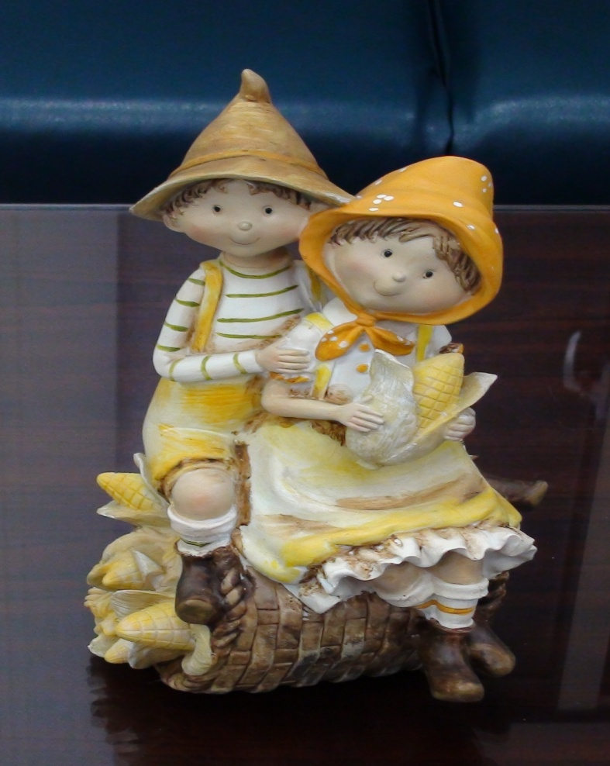
感謝聆聽 敬祝幸福 —聯絡電話：055342433轉6201

